Slide 1




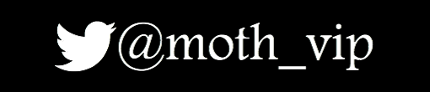
الفصل
الأشكال الهندسية
١١
اختبار الفصل
الفصل الحادي عشر

Slide 2
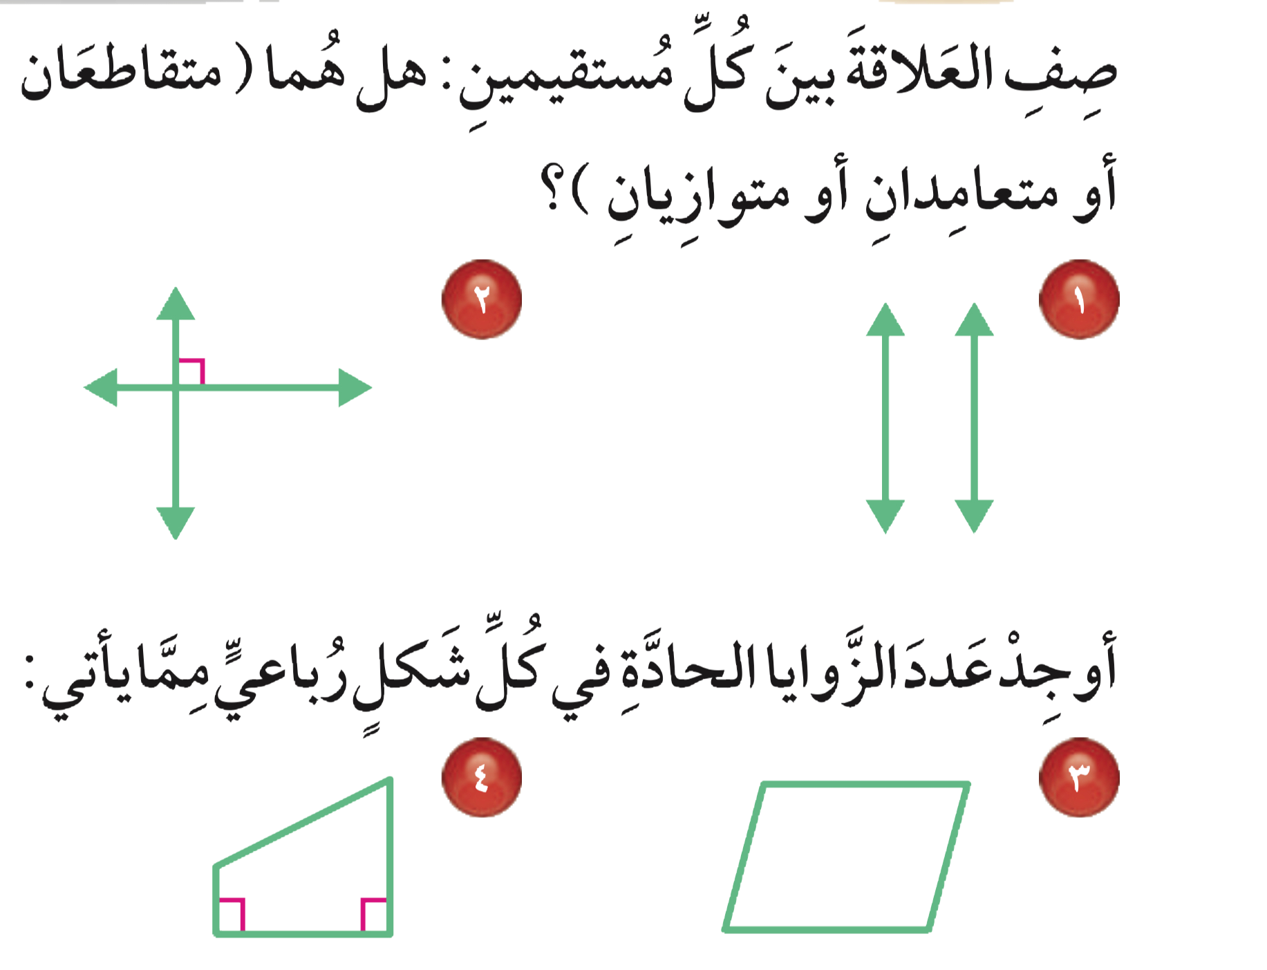
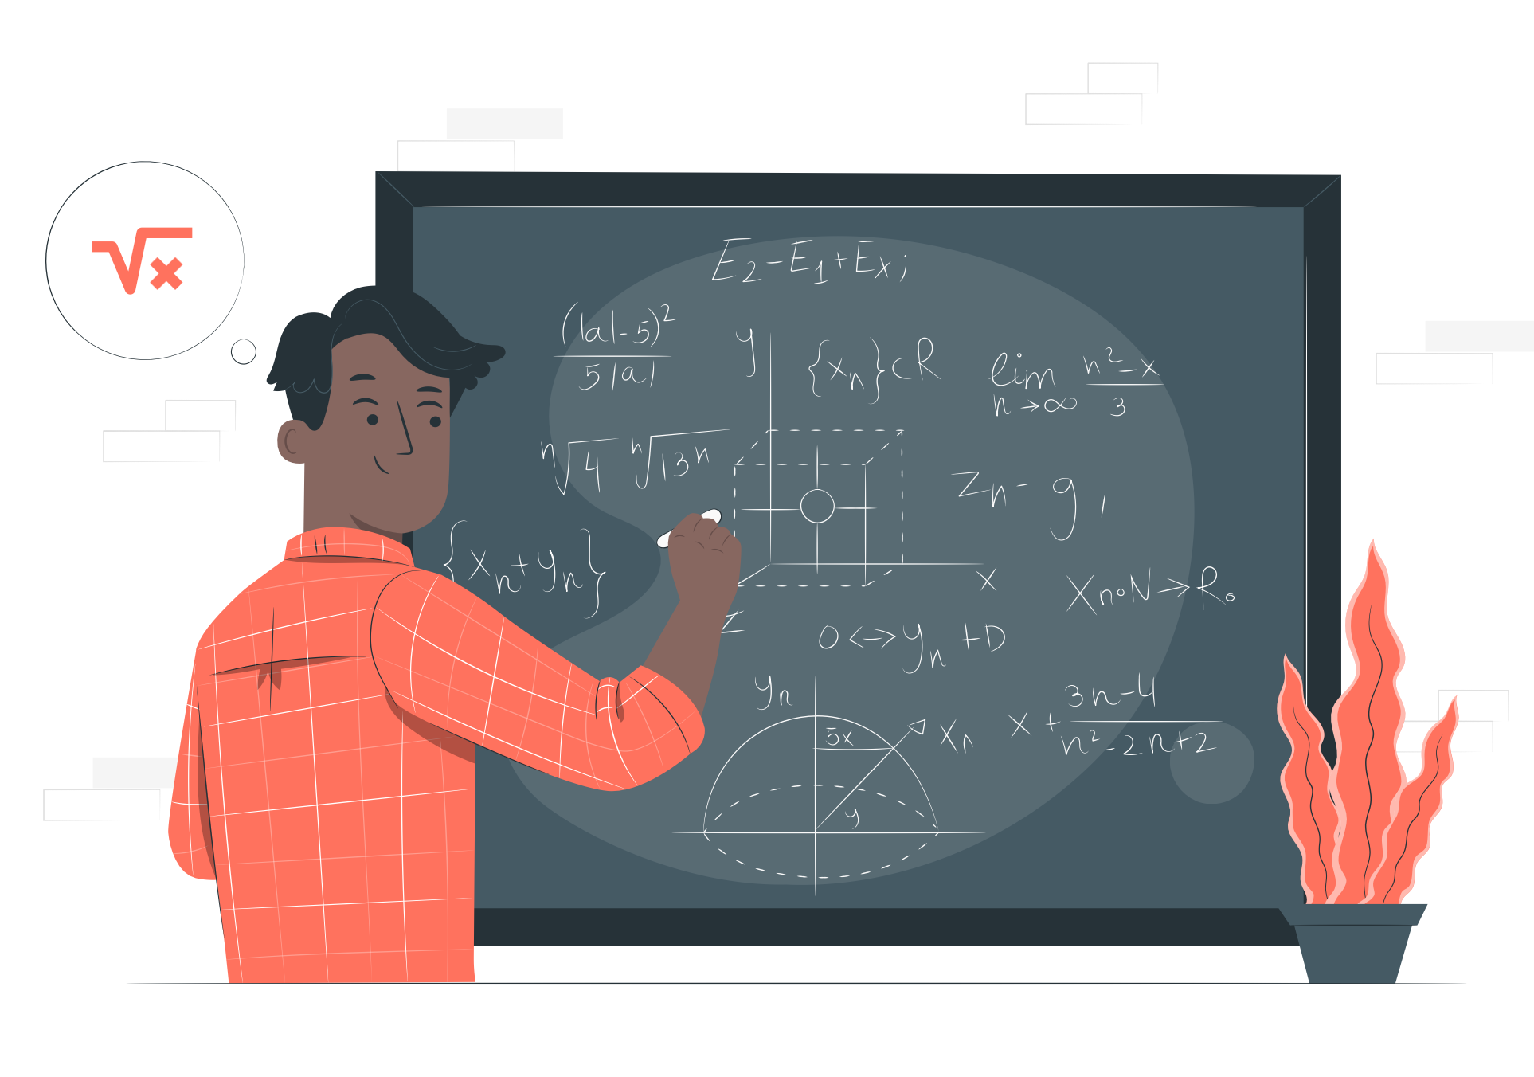


Slide 3

متعامدان
متوازيان

Slide 5

١
٢

Slide 6
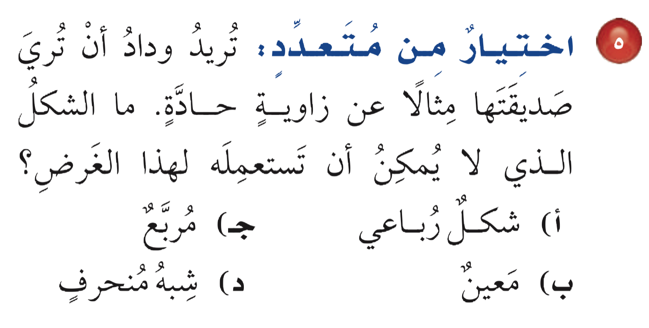


Slide 7


Slide 8
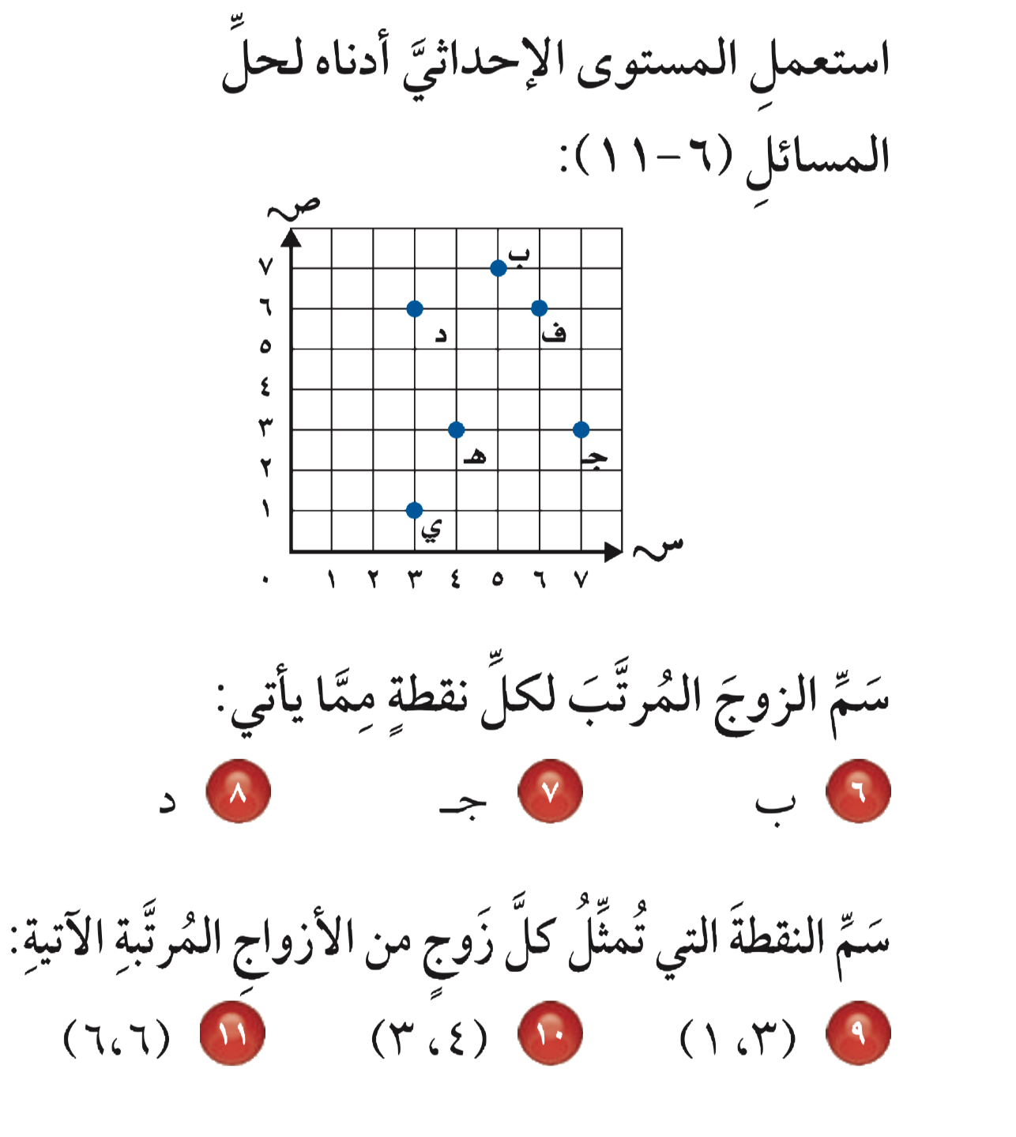


Slide 9

( ٣ ، ٦ )
( ٧ ، ٣ )
( ٥ ، ٧ )
ف
هـ
ي

Slide 10
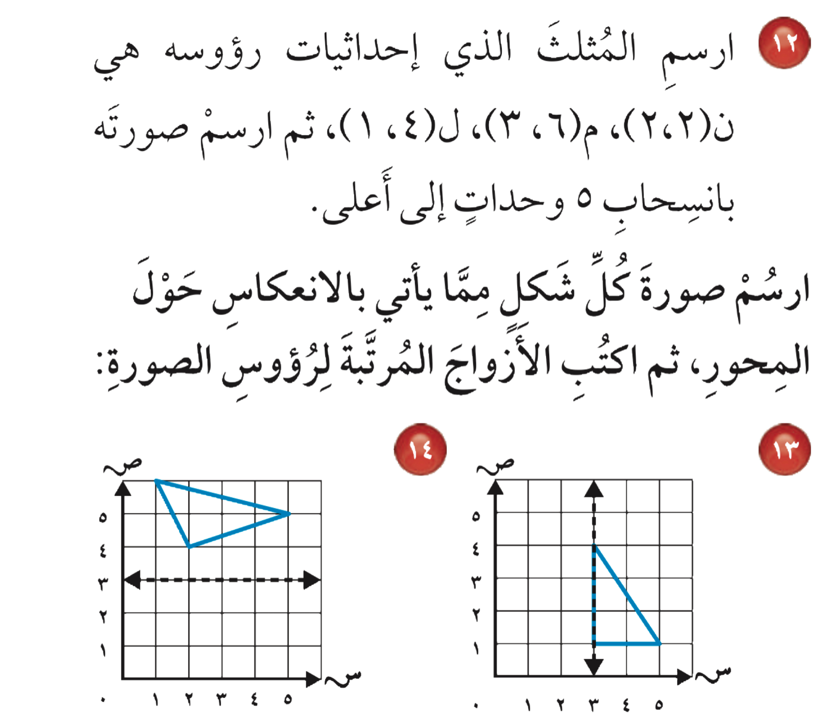


Slide 11
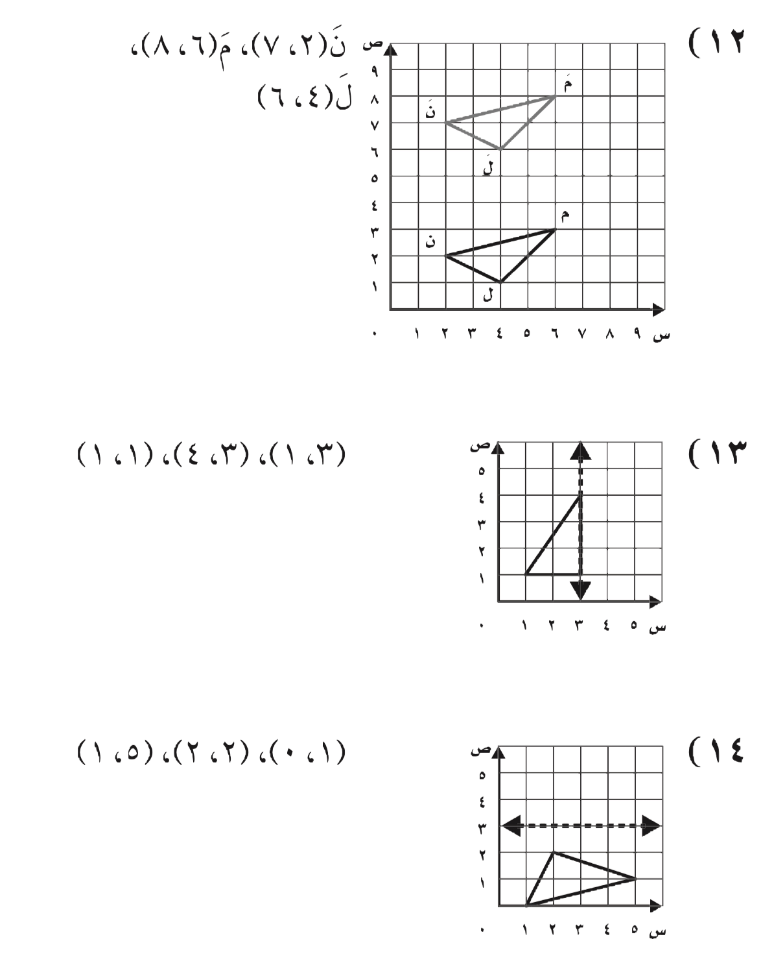

Slide 13
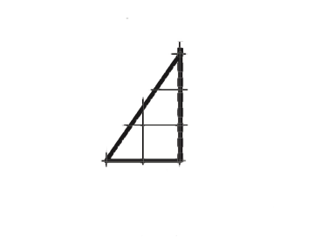
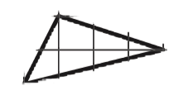


Slide 14
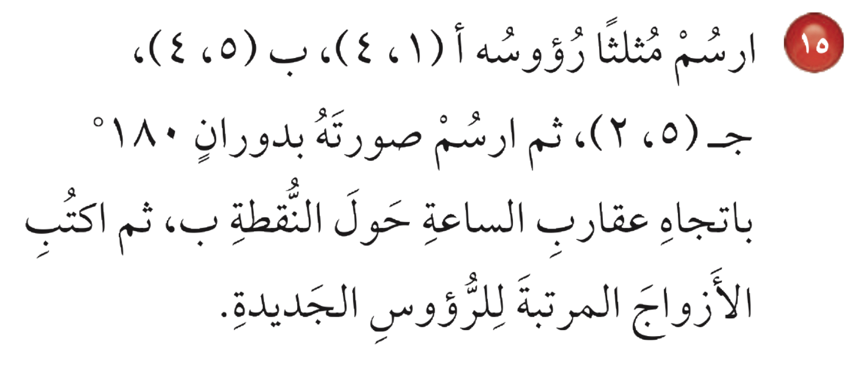


Slide 15
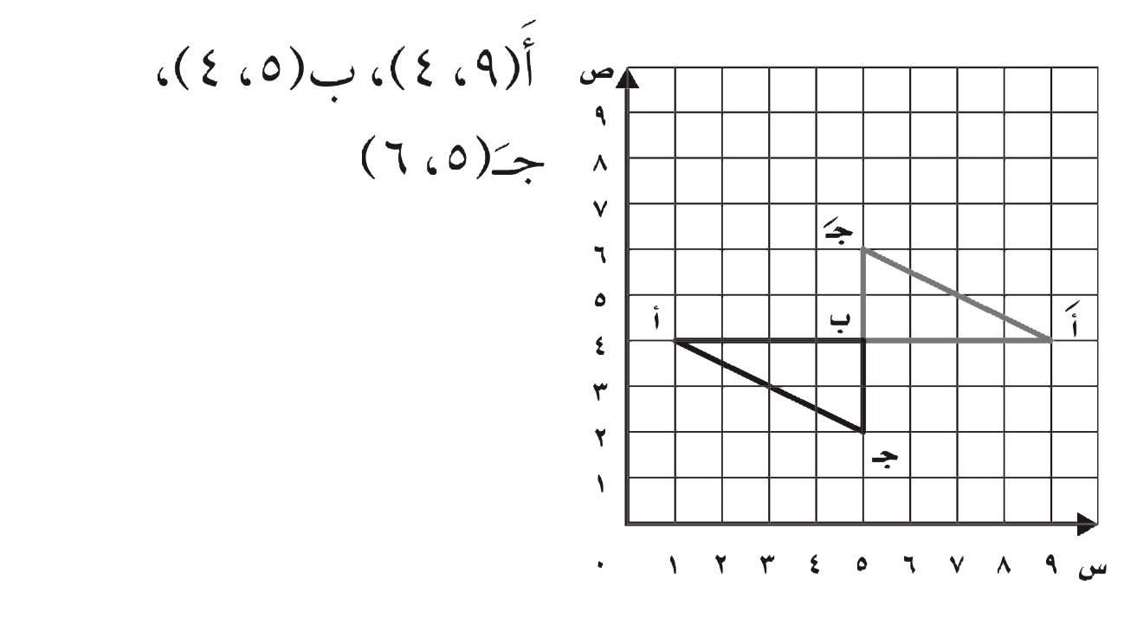


Slide 16
